Slide 1

SuPeRBE Školicí materiál
Makro odborná oblast:
SuPeRBE Training Material
MAE 1 Změna klimatu a zastavěné prostředí
Climate change and built environment
Odborná oblast:
AE 1.2 Strategie, opatření a řízení adaptace na změnu klimatu
Fundamentals of climate change
Úroveň kompetence: 3
Level of competence: 2
Activity 3.2
SuPeRBE Project (CE0200768)
Area of Expertise: AE1.2 according
to the CEN Workshop Agreement 17939

Slide 2
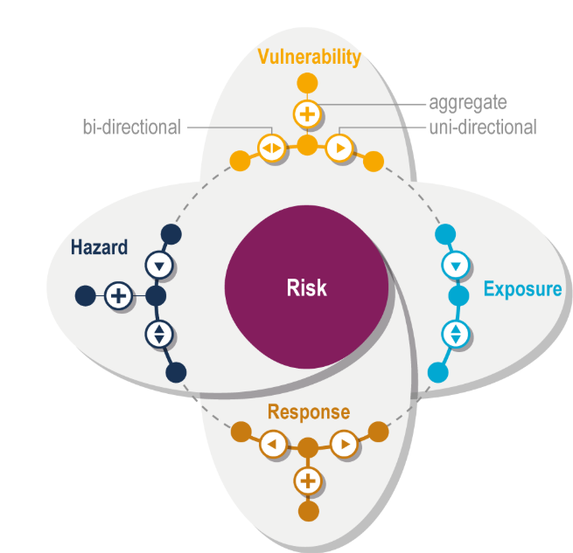
KLIMATICKÉ RIZIKO
Potenciál nepříznivých důsledků klimatických změn na lidské nebo ekologické systémy.
Vzniká z dynamické interakce mezi klimatickým nebezpečím, expozicí a zranitelností dotčeného systému.
Riziko = zranitelnost + expozice + nebezpečí + reakce
Řízení rizik - plány, opatření, strategie a politiky ke snížení pravděpodobnosti a/nebo rozsahu nepříznivých dopadů, vycházející z hodnocených či vnímaných rizik.
Source: https://www.ipcc.ch/report/ar6/wg2/chapter/chapter-1/
Notes:
Additional resources:
https://www.ipcc.ch/report/ar6/wg2/chapter/chapter-1/

Slide 3
KOMPONENTY RIZIKA
Hazard (nebezpečí):
“Potenciální výskyt přírodní nebo člověkem vyvolané fyzické události či trendu, který může způsobit ztrátu života, zranění nebo jiné zdravotní dopady, stejně jako poškození a ztráty majetku, infrastruktury, obživy, poskytování služeb, ekosystémů a přírodních zdrojů.” (https://www.ipcc.ch/sr15/chapter/glossary/ )
Zranitelnost:
“Dispozice k nepříznivému ovlivnění.” (https://www.ipcc.ch/sr15/chapter/glossary/ )
Expozice (Ohroženost):
“Přítomnost lidí; prostředků obživy; druhů nebo ekosystémů; environmentálních funkcí, služeb a zdrojů; infrastruktury; nebo ekonomických, sociálních či kulturních aktiv na místech a v prostředích, která by mohla být nepříznivě ovlivněna.” (https://www.ipcc.ch/sr15/chapter/glossary/ )
Reakce (Adaptivní kapacita):
“Schopnost systémů, institucí, lidí a dalších organismů přizpůsobit se možnému poškození, využít příležitosti nebo reagovat na důsledky.“(https://www.ipcc.ch/sr15/chapter/glossary/ )

Slide 4
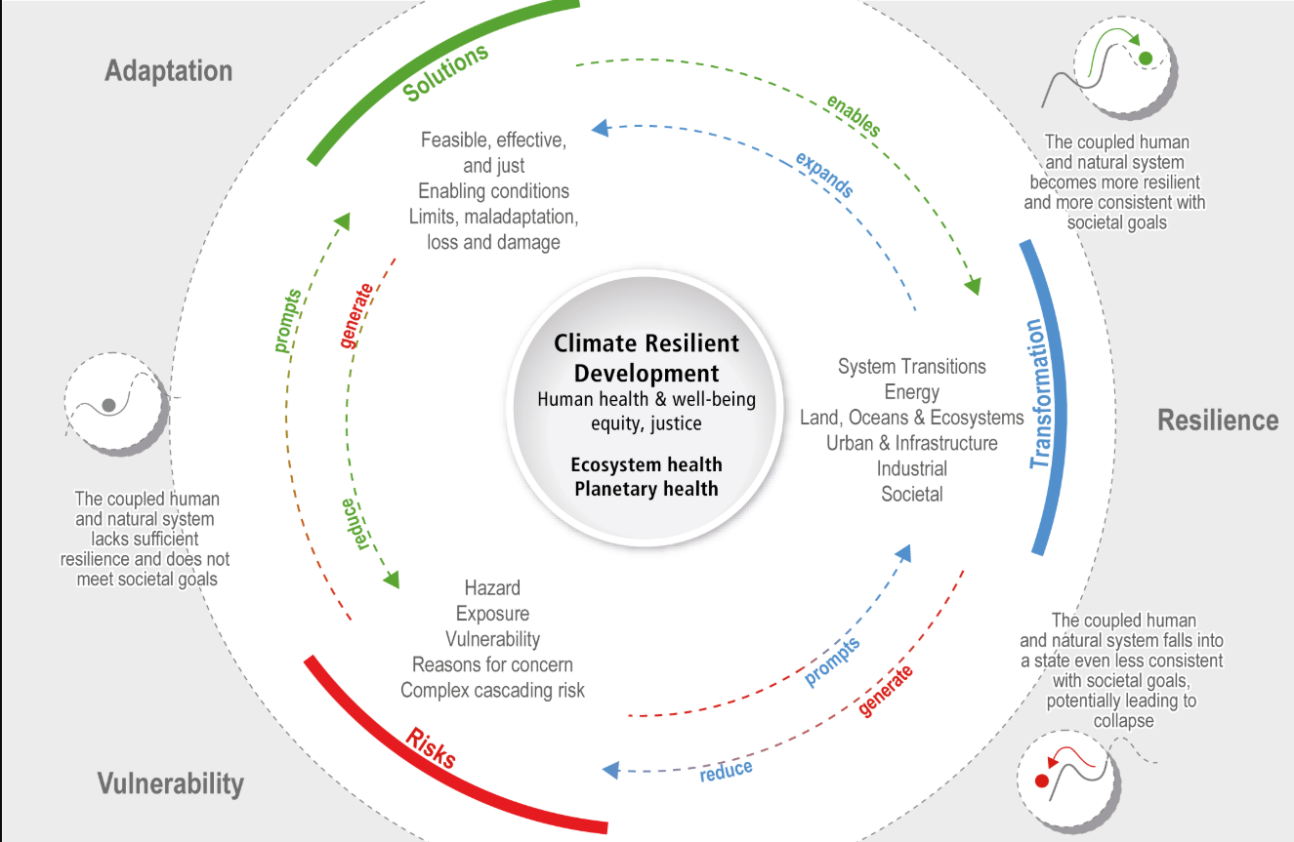
Source: https://www.ipcc.ch/report/ar6/wg2/chapter/chapter-1/

Slide 5
HODNOCENÍ KLIMATICKÉHO RIZIKA A ZRANITELNOSTI (RVA – Risk Vulnerability Assessment)
Kvalitativní a/nebo kvantitativní vědecké odhady rizik
Nástroj pro pochopení toho, jak pravděpodobně budou komunity, systémy nebo sektory ovlivněny změnou klimatu a co lze udělat pro adaptaci
Identifikuje krátkodobá i dlouhodobá klimatická rizika za účelem posílení odolnosti ve vývojových projektech, politikách a programech
Pomáhá určit celkovou úroveň klimatického rizika
  Identifikuje klimatická nebezpečí
  Posuzuje expozici - ohrožení (aktiva, lidé, systémy)
  Hodnotí citlivost (jak vážně mohou být ovlivněni)
  Odhaduje adaptivitu (jak dobře se dokážou přizpůsobit nebo zotavit)

Slide 6
KROK ZA KROKEM:
HODNOCENÍ KLIMATICKÉHO RIZIKA A ZRANITELNOSTI
Definovat rozsah a cíle – co se hodnotí, proč a v jakém časovém rámci
Shromáždit relevantní data
Identifikovat klimatická nebezpečí – využít klimatická data a scénáře
Posoudit expozici – kdo a co je ohroženo
Zhodnotit citlivost – jak zranitelné a vystavené jsou systémy
Zhodnotit adaptivní kapacitu – schopnost zvládnout, reagovat nebo se zotavit
Zdůraznit klíčová rizika – kdo a co je nejvíce ohroženo
Stanovit priority adaptace a cíle adaptace
Zapojit relevantní zúčastněné strany do celého procesu.
Notes:
Additional resources:
https://climatescreeningtools.worldbank.org/
https://climate-adapt.eea.europa.eu/en/mission/knowledge-and-data/regional-adaptation-support-tool/step-2-assessing-climate-change-risks-and-vulnerabilities
https://www.ipcc.ch/report/ar6/wg2/downloads/report/IPCC_AR6_WGII_TechnicalSummary.pdf
https://climate-adapt.eea.europa.eu/en/knowledge/tools/adaptation-support-tool

Slide 7
ADAPTACE NA ZMĚNU KLIMATU
Úpravy ekologických, sociálních a ekonomických systémů v reakci na aktuální nebo očekávané klimatické podněty a jejich dopad.
Adaptace procesů, kterými jednotlivci, komunity a státy usilují o zvládnutí důsledků klimatických změn.
Neexistuje univerzální řešení → opatření závisí na konkrétním kontextu.
Důležitá součást reakce na změnu klimatu
Pomáhá chránit lidi, živobytí a ekosystémy
Notes:
Additional resources:
https://unfccc.int/topics/adaptation-and-resilience/the-big-picture/introduction
https://www.adaptation-undp.org/sites/default/files/resources/adaptation_policy_frameworks_for_climate_change_-_developing_strategies_policies_and_measures_0.pdf

Slide 8
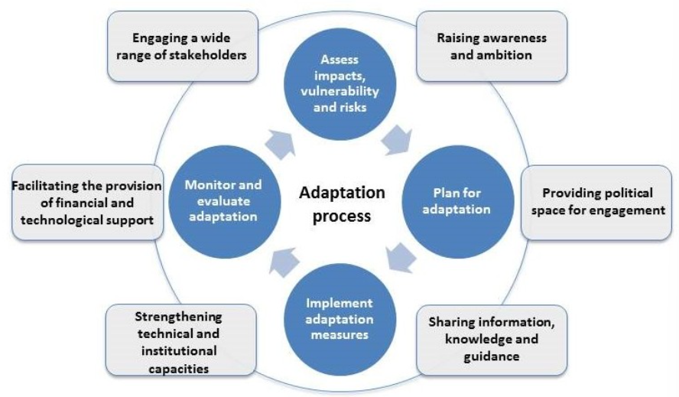
Zdroj: https://unfccc.int/topics/adaptation-and-resilience/the-big-picture/introduction

Slide 9
ADAPTACE VS MITIGACE
ADAPTACE
Úpravy ekologických, sociálních a ekonomických systémů v reakci na aktuální nebo očekávané klimatické podněty a jejich dopad.
Klíčová součást reakce na změnu klimatu
Příklady: protipovodňové ochrany, zavedení systémů včasného varování, přechod na plodiny odolné vůči suchu, přepracování komunikačních systémů, fungování firem, podniků a vládních politik,…
MITIGACE
Opatření přijímaná ke snížení nebo prevenci emisí skleníkových plynů (GHG) nebo k posílení uhlíkových pohlcovačů, které je odstraňují z atmosféry.
Klíčová součást prevence klimatických změn
Příklady: odklon od fosilních paliv, zlepšení energetické účinnosti, změna zemědělských postupů, udržitelné hospodaření a ochrana lesů, obnovování a ochrana klíčových ekosystémů,…
Notes:
Additional resources:
https://climatepromise.undp.org/news-and-stories/what-climate-change-mitigation-and-why-it-urgent

Slide 10
ODOLNOST PROTI KLIMATICKÝM ZMĚNÁM
“Schopnost sociálních, ekonomických a environmentálních systémů zvládat nebezpečné události, trendy nebo narušení, přičemž reagují nebo se reorganizují tak, aby zachovaly své základní funkce, identitu a strukturu, a zároveň si udržely schopnost adaptace, učení a transformace.” (https://www.ipcc.ch/sr15/chapter/glossary/)
Nezbytná součást jakéhokoli programu klimatických opatření
3 složky klimatické odolnosti:
  Odolní lidé a živobytí – systémy včasného varování; bezpečná a ekologická pracovní místa; odolné dodavatelské řetězce; sociální ochrana; zajištění financí pro místní komunity
  Odolné podniky a ekonomiky – klimatická rizika jsou plně pochopena všemi podniky, investory a společností; zajištění, že investice probíhají s ohledem na klimatická rizika a přinášejí sociální, environmentální i ekonomické dopady
  Odolné environmentální systémy – příroda je první linií obrany proti klimatickým hrozbám extrémních událostí a dlouhodobých změn klimatu; biodiverzita a ekosystémy jsou chráněny, aby byly zajištěny potraviny, čistý vzduch, pitná voda, úrodná půda a opylovací služby.
Notes:
Other resources:
https://www.c2es.org/document/what-is-climate-resilience-and-why-does-it-matter/
https://unfccc.int/sites/default/files/resource/ExecSumm_Resilience.pdf

Slide 11
KROKY K VYBUDOVÁNÍ ODOLNOSTI PROTI KLIMATICKÝM ZMĚNÁM
Zvyšování povědomí a advokacie / prosazování změn
Hodnocení klimatických rizik
Zpracování a realizace vhodných opatření
Mobilizování zdrojů
Monitorování a sledování pokroků
Sdílení znalostí, zkušeností a řešení
Notes:
Other resources: https://unfccc.int/sites/default/files/resource/ExecSumm_Resilience.pdf
Awareness-raising and advocacy – Be clear that the future will not resemble the past; base this on science and examine different scenarios (e.g. 1.5-degrees and higher) and their impacts.
Carry out climate risk assessments at the national, local (city/region), sectoral, or organizational level and use a systems approach.
Develop and implement appropriate actions and interventions.
Mobilize resources – Build capacity and scale up actions.
Monitor and track progress.
Share knowledge, experiences and solution

Slide 12
TYPY OPATŘENÍ PRO BUDOVÁNÍ KLIMATICKÉ ODOLNOSTI
Hodnocení klimatických rizik a zranitelnosti
Systémy včasného varování
Připravenost
Řízení klimatických rizik a budování kapacit
Přírodě blízká řešení (NBS – Nature based solutions)
Zajištění odolnosti vůči klimatu (climate-proofing)
Mechanismy přenosu rizik
Sdílení znalostí a osvědčených postupů
Přístup k financím
Notes:
Climate risk and vulnerability assessments, disclosure and monitoring
Early warning systems and early action
Preparedness: contingency plans/emergency response
Climate risk governance and capacity-building
Nature-based solutions used to reduce risks across sectors
Climate-proofing infrastructure and services
Risk transfer: insurance and social protection
Sharing of knowledge and best practices on climate risk management
Volume, quality and access of public and private finance

Slide 13
GLOBÁLNÍ SMĚRNICE PRO BUDOVÁNÍ ODOLNOSTI
Odkazovat na technické normy pro navrhování a výstavbu, které zohledňují většinu povětrnostních rizik, včetně těch vyvolaných změnou klimatu.
Vypracované Mezinárodní radou pro stavební předpisy (ICC – International Code Douncil).
Principy:
  Naléhavost
  Jasnost cílů
  Kvalitní klimatická věda
  Jasnost rizik
  Pohled kupředu
  Trvanlivost
  Holistický přístup
  Cenová dostupnost
  Existující budovy
  Údržba budov
  Soulad
  Implementace
  Monitoring a vyhodnocování
  Participace
  Snižování emisí
Notes:
Other resources:
https://cdn-www-v2.iccsafe.org/wp-content/uploads/Delivering_Resilient_Building_Codes_and_Standards.pdf
https://www.iccsafe.org/wp-content/uploads/22-22032_GLOBAL_Comp_to_Global_Resilience_Guidelines.pdf#:~:text=The%20Global%20Building%20Resilience%20Guidelines%20%28Guidelines%29%20consists%20of,codes%20and%20standards%20that%20incorporate%20future-focused%20climate%20resilience.
Urgency - The need to respond to the associated impacts of climate change and extreme weather events on buildings and building occupants is more urgent than ever.
Clarity of objectives - attention to the changing climatic conditions buildings will face over their lifecycle and impacts on their expected operation following an extreme weather event
Robust climate science - evidence base that utilizes official climate forecasts in the local jurisdiction or models based on peerreviewed scientific research and ideally provide a demonstration of various future state possibilities
Risk clarity - Risk informed thinking and decision making is important in providing support for design decisions to balance cost, energy performance, greenhouse gas emissions and resilience, where changing risks can be balanced against certainty of performance for building development and maintenance
Forwards looking - A baseline assessment of current technical construction standards, where they exist, enables a comparison to be made with modelling and scenarios for future climate to help determine if they remain adequate or if new ones need to be developed
Durability - Understanding building design life is important not only to assist in determining minimum necessary technical construction standards, but to also calibrate the technical design requirements
Holistic approach - Building codes can contribute to improving building resilience as part of a broad suite of regulatory and non-regulatory measures
Affordability - Building codes and standards consider, where possible, a regulatory principle of setting minimum requirements necessary to achieve the level of desired performance, while doing so cost effectively
Existing buildings - Identify strategies to encourage existing building owners to bring their buildings up to a higher standard of resilience for the types of future weather-related natural hazards they may experience based on their location and climate projections
Building maintenance - Encourage property owners to engage in the need for planned periodic and specified maintenance of their buildings and promote essential resilience features
Compliance - Effective regulatory systems will incorporate appropriate resources to properly enforce the building codes and standards, as well as promote an ethic of compliance
Implementation - Complement any regulatory measures to improve compliance and support technical solutions with a wide range of education and practitioner capacity building tools
Monitor and evaluate - Routinely monitor the need to maintain the currency of building codes and standards in response to updated climate science and projections.
Engagement - Employ a clear and uncomplicated communication strategy that embraces and simplifies risk-based information; uses a common, credible and consistent set of evidence; and caters to the many and varied views of those with an interest in this subject
Emission reduction - Building code development can make an important contribution to mitigating the causes of climate change with subsequent long-term benefits for building resilience

Slide 14

STRATEGIE ADAPTACE NA ZMĚNU KLIMATU
Nezbytná součást řízení nevyhnutelných dopadů klimatických změn
Pomáhá snižovat lidské i ekonomické ztráty
Jsou to nákladově efektivní investice do odolnosti
Podpora sociální a klimatické spravedlnosti
Podpora dlouhodobých rozvojových cílů
Notes:
Even with global mitigation efforts, the world is experiencing more frequent and intense extreme weather events—heatwaves, floods, droughts, and sea-level rise. Adaptation policies are essential to manage these inevitable impacts and protect communities.
Well-designed adaptation policies reduce human and economic losses by preparing societies to cope with disruptions to agriculture, water supply, public health, infrastructure, and biodiversity.
They are cost-effective investments in resilience - Studies show that every dollar invested in climate resilience yields multiple dollars in avoided losses and economic benefits.
Promotion of social and climate justice - Vulnerable populations, especially in low-income and coastal regions, are often hit hardest by climate impacts. Adaptation policies can ensure that protective measures reach those most at risk, helping to close equity gaps.
Supporting long-term development goals - Climate adaptation is not separate from development—it is fundamental to achieving food security, health, stable economies, and sustainable cities in a changing climate.

Slide 15







CÍLE UDRŽITELNÉHO ROZVOJE (SDGs)
Soubor 17 globálních cílů stanovených OSN v roce 2015, jejichž cílem je řešit různé globální výzvy.
Plán pro dosažení lepší a udržitelné budoucnosti pro všechny
  SDG 13: Klimatická opatření
  Cíl 13.1: Posílit odolnost a adaptační schopnosti vůči klimaticky podmíněným rizikům
  Cíl 13.2: Integrovat opatření proti změně klimatu do národních politik a plánování
Další související cíle
Zdroj: https://www.un.org/sustainabledevelopment/
Notes:
Other resources: https://www.un.org/sustainabledevelopment/
A set of 17 global goals established by the UN in 2015, aimed at addressing various global challenges, including poverty, inequality, climate change, environmental degradation, peace and justice
Blueprint to achieve a better and sustainable future for all
SDG 13: Climate Action
Target 13.1: Strengthen resilience and adaptive capacity to climate-related hazards
Target 13.2: Integrate climate change measures into national policies and planning
Other related goals:
SDG 2: Zero hunger – droughts, floods, and changing seasons affect crop yields and food systems, adaptation enables food security in a changing climate
SDG 3: Good health and well-being – climate change drives health threats, adaptation is key to protecting public health
SDG 6: Clean water and sanitation – climate change alters rainfall patterns and water availability, adaptation ensures resilient water systems, and protects water security
SDG 8: Decent work and economic growth – climate extremes can damage infrastructure, reduce labour productivity, and disrupt economic sectors, a stable climate underpins sustainable economic growth
SDG 11: Sustainable cities and communities – urban areas face high exposure to heat, flooding, and infrastructure failure, climate adaptation ensures resilient and inclusive urban development
SDG 15: Life on land – Climate change degrades ecosystems and biodiversity, nature-based solutions enhance biodiversity and resilience
Additional (possible) benefits: reduces inequality (SDG10), strengthens partnerships (SDG17), improves education (SDG4)

Slide 16
IPPC - Mezivládní panel pro změnu klimatu
IPPC – The Intergovernmental Panel on Climate Change
Orgán OSN pro hodnocení vědeckých poznatků souvisejících se změnou klimatu
3 pracovní skupiny připravují hodnoticí a speciální zprávy
  Pracovní skupina I: Fyzikální vědecký základ
  Pracovní skupina II: Dopady, adaptace a zranitelnost
  Pracovní skupina III: Mitigace klimatických změn
Expertní skupina pro národní inventury skleníkových plynů
Připravuje komplexní hodnotící zprávy o stavu znalostí o změně klimatu, jejích dopadech a budoucích hrozbách
  Nejnovější: Šestá hodnotící zpráva, 2023 (https://www.ipcc.ch/assessment-report/ar6/)
  V současné chvíli probíhá sedmý hodnotící cyklus, který začal v červenci 2023
Notes:
Other resources: https://www.ipcc.ch/
The Intergovernmental Panel on Climate Change (IPCC) is the world’s leading scientific body for assessing climate change
Established in 1988 by the United Nations Environment Programme (UNEP) and the World Meteorological Organization (WMO)
Does not conduct its own research; it reviews and synthesizes thousands of scientific studies to provide governments with the most authoritative and up-to-date knowledge on climate change, its impacts, risks, and solutions.
The main activity of the IPCC is the preparation of reports assessing the state of knowledge of climate change (assessment reports, special reports, and methodology reports)
The IPCC also has a Task Force on National Greenhouse Gas Inventories, whose main objective is to develop and refine a methodology for the calculation and reporting of national greenhouse gas emissions and removals.
Defines the scientific basis for adaptation → Helps governments understand why and where adaptation is urgently needed
Guides national and international adaptation policy → Used for developing National Adaptation Policies (NAPs)
International agreements (like the Paris Agreement) rely heavily on IPCC science to set adaptation goals and track progress

Slide 17
PAŘÍŽSKÁ DOHODA
Právně závazná mezinárodní smlouva o změně klimatu
Přijata 195 stranami na Konferenci OSN o změně klimatu (COP21) v Paříži dne 12. prosince 2015
Hlavní cíl: omezit nárůst globální průměrné teploty výrazně (hluboko) pod 2 °C oproti předindustriální úrovni
Země předkládají své národní plány klimatických opatření, známé jako národně stanovené příspěvky (NDCs - nationally determined contributions)
Poskytuje rámec pro finanční, technickou a kapacitní podporu
Notes:
Other resources: https://unfccc.int/process-and-meetings/the-paris-agreement
The Paris Agreement:
Legally binding international treaty on climate change
Adopted by 195 parties at the UN Climate Change Conference (COP21) in Paris on the12th December 2015
Overall goal: limit the global average temperature to well bellow 2°C above pre-industrial levels and pursue efforts to keep it under 1,5°C (recently it has been stressed the need to limit the global warming to 1,5°C by the end of this century)
Countries submit their national climate action plans known as nationally determined contributions (NDCs) – each needs to have higher ambition than the previous one

Slide 18

PAKT STAROSTŮ (CoM)
CoM – Covenant of Mayors
Největší globální aliance místních vlád, které se dobrovolně zavazují k opatřením proti změnám klimatu, včetně:
  Mitigace: snižování emisí skleníkových plynů (GHG)
  Adaptace: zvyšování odolnosti vůči klimatickým změnám
  Zajištění přístupu k udržitelné, cenově dostupné a bezpečné energii
Usilování o odolnou a nízkouhlíkovou společnost
Signatářská města se zavazují k:
  Provádění hodnocení klimatických hrozeb a zranitelnosti
  Vypracování Plánu udržitelné energie a klimatických opatření (SECAP)
  Monitorování pokroku a zveřejnění reportingu každé dva roky
CoM poskytuje technické pokyny, šablony, vzájemné učení mezi účastníky, rady ohledně financování a přístup k nástrojům
Notes:
Other resources: https://www.globalcovenantofmayors.org/what-is-our-mission/
Encourages bottom-up adaptation aligned with global, national, and EU goals/agreements
Helps mainstream adaptation into urban planning and budgeting
Strengthens local capacity to prepare for climate change
Types of adaptation actions supported: green infrastructure, flood prevention, heatwave response, public awareness, and early warning systems

Slide 19

EVROPSKÝ GREEN DEAL
Strategická iniciativa usilující o to, aby se EU stala prvním klimaticky neutrálním kontinentem na světě do roku 2050
Zahrnuje jak mitigaci, tak adaptaci na změnu klimatu
Zaměření procesu adaptace:
  Usiluje o silnější opatření v oblasti klimatické odolnosti, tak aby bylo možné účinně předcházet klimatickým rizikům
  Zaměření na řešení blízká přírodě a zelenou infrastrukturu
  Obnova biodiverzity, řešení znečištění a efektivní využívání zdrojů
Notes:
Other resources: https://ec.europa.eu/stories/european-green-deal/

Slide 20
EVROPSKÝ KLIMATICKÝ ZÁKON
Právní zakotvení cílů stanovených v Evropském Green Dealu
  Klimatická neutralita do 2050
  55% redukce emisí do 2030
Opatření pro sledování pokroku a přizpůsobování opatření na základě stávajících systémů
Zavazuje EU a členské státy zvýšily adaptační schopnosti, posílily odolnost a snížily zranitelnost vůči klimatickým změnám
Notes:
Other resources: https://eur-lex.europa.eu/eli/reg/2021/1119/oj
https://climate.ec.europa.eu/eu-action/european-climate-law_en

Slide 21

STRATEGIE ADAPTACE EU
V roce 2021 EU přijala svou novou strategii pro adaptaci na změnu klimatu
Určuje, jak se EU může přizpůsobit dopadům změny klimatu a stát se klimaticky odolnou do roku 2050
4 základní cíle:
  Chytřejší adaptace
  Rychlejší adaptace
  Systémovější adaptace
  Posilování mezinárodních opatření pro klimatickou odolnost
Source: https://climate-adapt.eea.europa.eu/en
Notes:
Other resources:https://climate.ec.europa.eu/eu-action/adaptation-climate-change/eu-adaptation-strategy_en
https://climate-adapt.eea.europa.eu/en
Smarter Adaptation: action must be informed by robust data and risk assessment tools that are available to all (enhancing Climate-ADAPT as the European platform for adaptation knowledge)
Faster adaptation: adaptation must be quicker and more comprehensive
More systemic adaptation: climate change will have impacts at all levels and across all sectors of the economy, so adaptation needs to be more systematic
Stepping up international action for climate resilience: scaling up international finance, stronger global engagement, and exchanges on adaptation

Slide 22
EVROPSKÝ KLIMATICKÝ PAKT
Participativní iniciativa, která povzbuzuje občany, komunity a organizace k realizaci opatření proti změně klimatu
Součást Evropského Green Dealu
Podporuje povědomí, odolnost a místní adaptační opatření
Podporuje zdola řízenou adaptaci prostřednictvím vzdělávání, občanské vědy a projektů založených na přírodě
Notes:
Other resources: https://climate-pact.europa.eu/index_en

Slide 23
NÁRODNÍ KLIMATICKÉ PLÁNOVÁNÍ
Strategický rámec pro to, jak se bude celá země přizpůsobovat změnám klimatu
Stanovuje národní vizi a priority, přiděluje financování, koordinuje opatření napříč sektory a podporuje klimatickou diplomacii
Klíčové nástroje:
  Národní adaptační plány (NAPs – National Adaptation Plans)
  Národní energetické a klimatické plány (NECPs – National Energy and Climate Plans)
  Národní hodnocení rizik a zranitelnosti
  Sektorové adaptační plány
Notes:
Other resources:
https://unfccc.int/national-adaptation-plans
https://commission.europa.eu/energy-climate-change-environment/implementation-eu-countries/energy-and-climate-governance-and-reporting/national-energy-and-climate-plans_en

Slide 24

LOKÁLNÍ KLIMATICKÉ PLÁNOVÁNÍ
Zaměřuje se na úroveň měst, obcí nebo regionů
Řešení klimatických dopadů na konkrétních lokalitách a úzká spolupráce s komunitami a místními stakeholdery
Specifická pro kontext, flexibilní a inovativní, umožňuje zdola řízená opatření a zapojení veřejnosti, integruje se s místní infrastrukturou a využíváním území
Klíčové nástroje:
  Místní adaptační plány (Sustainable Energy and Climate Action Plans
  (SECAPs), Climate Action Plans,…)
  Regulace územního plánování (zónování, zelená infrastruktura)
  Místní hodnocení rizik a zranitelnosti
  Veřejné konzultace, participační nástroje
Notes:
Other resources:
https://iclei.org/
https://www.globalcovenantofmayors.org/what-is-our-mission/

Slide 25
LOKÁLNÍ VS NÁRODNÍ PLÁNOVÁNÍ
 | NÁRODNÍ | LOKÁLNÍ
Působení | Národní a sektorové | Lokální rizika, komunity
Koordinace | Napříč ministerstvy,regiony | S lokálními stakeholdery, městské odbory
Flexibilita | Pomalejší, více standardizované | Agilní, závislost na kontextu
Přístup k financím | Možnost národního/mezinárodního financování | Omezený, ale možnost pilotování inovací
Inovace | Strategické a rozsáhlé | Zdola organizované, experimentální
Nejlepší pro | Stanovení priorit, koordinace, finance | Implementaci, participací, místně zaměřená opatření
Notes:
Other resources:
https://iclei.org/
https://www.globalcovenantofmayors.org/what-is-our-mission/

Slide 26
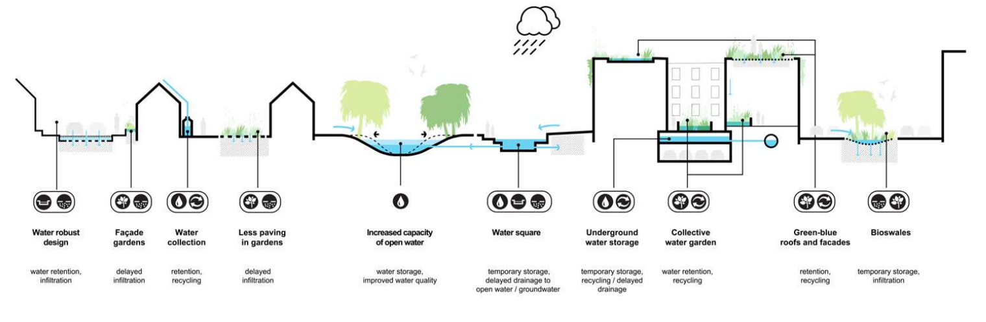
PŘÍPADOVÉ STUDIE ÚSPĚŠNÝCH ADAPTAČNÍCH STRATEGIÍ
Rotterdam, Nizozemí:
Zaměření: odolnost vůči povodním, tepelný stres, zadržování vody v nízko položeném městě
Úspěšně propojuje infrastrukturu se zelenými plochami a zapojením veřejnosti.
Vícevrstvá povodňová ochrana zahrnuje adaptivní stavby a design, veřejná prostranství odolná vůči povodním, přírodní řešení, hráze, sběr a ukládání dešťové vody a robustní infrastrukturu.“
Dobrý příklad městského hospodaření s vodou a řešení založených na přírodě
Zdroj: https://static1.squarespace.com/static/5f082078d610926644d22e00/t/62b19d595f452d43febaa862/1655807334154/20121210+RAS+EN+lr+versie+4_compressed.pdf
Notes:
Other resources:
https://static1.squarespace.com/static/5f082078d610926644d22e00/t/62b19d595f452d43febaa862/1655807334154/20121210+RAS+EN+lr+versie+4_compressed.pdf
https://www.urbanisten.nl/work/rotterdam-adaptation-strategy

Slide 27

Kodaň, Dánsko:
Plán přijatý v roce 2012 po ničivé povodni.
Zaměření: Řízení extrémních srážek a městských záplav kombinací podzemní šedé infrastruktury (odvodňovací tunely) a rozsáhlých povrchových projektů modro-zelené infrastruktury.
Dlouhodobé plánování měst s inovativními řešeními pro hospodaření s vodou.
Pět typů řešení:
  Uliční koridory navržené k transportu/odvedení povrchové vody při přívalových srážkách.
  Podzemní potrubí pro vedení vody
  Uliční koridory navržené k zadržování vody a její zpomalení
  Centrální retenční nádrže pro ukládání vody
  Zelené komunikace pro řízené odvádění a retenci srážkové vody na menších ulicích
Notes:
Other resources:
https://climatefit-heu.eu/wp-content/uploads/2024/07/03_Cloudburst-Management-Plan.pdf#:~:text=Copenhagen%20was%20hit%20by%20a%201000-year%20storm%20%28cloudburst%29,offshoot%20of%20the%20city%E2%80%99s%20Climate%20Adaptation%20Plan%20%282011%29
https://www.asla.org/2016awards/171784.html

Slide 28

Melbourne, Austrálie:
V roce 2019 vyhlásilo město klimatický a biodiverzitní stav nouze.“
Hlavní klimatická rizika: vlny veder, vzestup hladiny moří, požáry ve volné krajině, sucha, intenzivní srážky a větrné bouře.“
Cíle:
  Posílit přírodní prostředí a zelené plochy
  Navrhovat a stavět budovy i městské prostory s ohledem na budoucí dopady změny klimatu.“
  Posílit odolnost komunit
  Ochrana a rozvoj ekonomiky
  Dále rozvíjet schopnosti a odborné znalosti pro adaptaci
Opatření:
  Zvyšování množství a kvality zelené infrastruktury
  Rozšiřování možností alternativního zásobování vodou
  Stavby zvyšující tepelný komfort
Notes:
Other resources:
https://www.melbourne.vic.gov.au/climate-change-adaptation-strategy
Other good practices

Slide 29
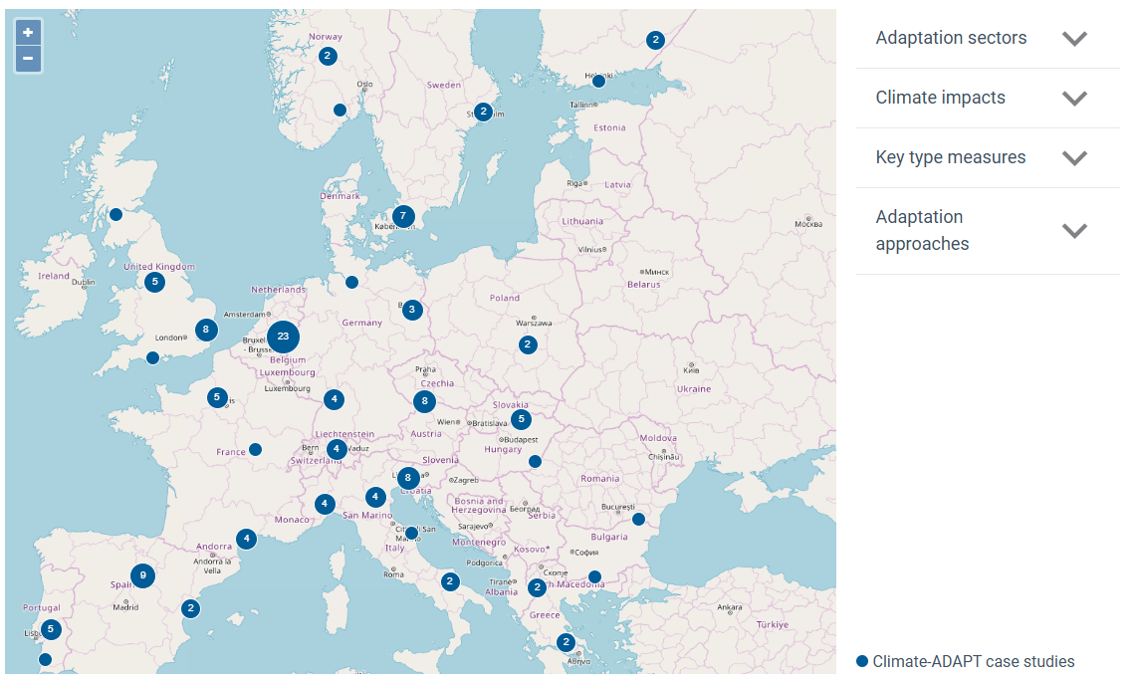
Podívejte se na další příklady dobré praxe:
https://climate-adapt.eea.europa.eu/en/knowledge/tools/case-study-explorer
Notes:
Other resources:
https://www.melbourne.vic.gov.au/climate-change-adaptation-strategy
Other good practices

Slide 30

FINANČNÍ POBÍDKY
Veřejné či soukromé finanční nástroje, jejichž cílem je motivovat jednotlivce, podniky i vlády k investicím do klimatické adaptace, odolnosti a udržitelnosti
Překlenout mezeru ve financování kapitálově náročných investic.
Zatraktivnit klimaticky odolná řešení/rozhodnutí
Typy:
  Dotace a příspěvky
  Daňové úlevy a odpočty
  Půjčky s nízkým úrokem
  Slevy na pojištění
  Veřejně-soukromá partnerství
  Zelené dluhopisy / klimatické dluhopisy
  Tržní nástroje
Notes:
Additional resources:
https://www.oecd.org/en/publications/financing-green-urban-infrastructure_5k92p0c6j6r0-en.html
https://documents.worldbank.org/en/publication/documents-reports/documentdetail/247041468340183358/green-infrastructure-finance-leading-initiatives-and-research
Grants and subsidies - Direct funding for green projects, often from public agencies
Tax credits and deductions - Reduce taxes for implementing adaptation measures (e.g. stormwater systems)
Low-interest loans - Help finance infrastructure with long-term repayment plans
Insurance discounts - Lower premiums for buildings with flood/heat resilience features
Public-private partnerships (PPPs) - Joint investments in adaptation projects
Green bonds/climate bonds - Debt instruments to finance climate-resilient infrastructure
Market-based tools - Stormwater fees, development charges based on impervious surfaces

